Slide 1
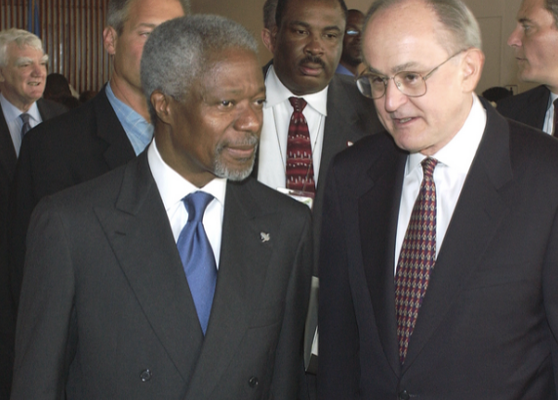
El Encuentro entre la Gobernansa Empresarial y los ONU Principios Rectores sobre las Empresas y los Derechos Humanos
Encountering Corporate Governance and the UN Guiding Principles for Business and Human Rights
Larry Catá Backer (白 轲) W. Richard and Mary Eshelman Faculty Scholar; Professor of Law and International Affairs
Pennsylvania State University | 239 Lewis Katz Building, University Park, PA 16802 1.814.863.3640 (direct) || lcb11@psu.edu
Ponencia realizado 19 March 2026
Universidad Icesi
Cali, Colombia

Slide 2

From Problem to Problematizaton: Who or What Drives Corporate Governance
(1) Fundamental Issues
Enterprises
Economic Objectives
Borders and Globalization
(2) Palettes of Contemporary Governance
Public Law
Private Law
(3) The Problem of the Corporation and Corporate governance
(4) The manifestation of the problem—corporate human rights
Historical antecedents
Emerging framework: the UN Guiding Principles for Business and Human Rights
(5) Corporate Governance and Human Rights:
Connections, Alignments, Transformations
(6 )Putting it all together

Slide 3

Conceptualización del la problematica

Slide 4
Problemas Fundamentales: Empresas
La naturaleza de la personalidad jurídica de las empresas:
1- Principalmente una creación del Estado
2- Un bien en manos de aquellos que poseen una participación en el capital de la empresa
3- Un órgano económico autónomo, separado del Estado y de sus inversores
The nature of the legal personality of enterprises:
1-Primarily a creature of the State
2--Property in the hands of those with an equity interest in the enterprise
3--An autonomous economic organ separate form the State and from its investors

Slide 5
Problemas Fundamentales: Objectivos Económicos
Maximizar el valor de la actividad empresarial:
1- para los inversores
2- para la propia empresa
3- para la realización de la política estatal y/o de los objetivos económicos, sociales y otros
Maximize the value of enterprise activity
1- for investors
2- for the enterprise itself
3- for the realization of State policy and economic/social/ and other objectives

Slide 6

Cuentos y Paletas Normativos y Pragmáticas

Slide 7
Problemas Fundamentales: Fronteras y Globalización
1. La OMC (Organización Mundial del Comercio)y otros regímenes comerciales han limitado el alcance de la regulación nacional en lo que respecta a la actividad económica interna.
2. La inversión entrante y saliente, junto con la libre circulación de bienes, servicios y capital, ha generado densas redes de cadenas de suministro globales, de las cuales solo una parte se lleva a cabo dentro del territorio nacional de un Estado.
3. Como consecuencia, ni la política económica ni las normas de gobierno corporativo se encuentran enteramente bajo el control exclusivo de un Estado.
1. WTO and other trade regimes have limited the scope of national regulation if its internal economic activity
2. Inbound and outbound investment, along with free movement of goods, services, and capital has created dense networks of global supply chains only parts of which will be undertaken within the national terriroty of a state.
3. As a conseqeunce, neither economic policy nor corporate governance norms are entirely within the sole control of a State

Slide 8
Paletas de formas de gobernanza contemporáneas
1- Derecho público:
(a) - mandatos directos, mecanismos tradicionales de cumplimiento;
(b) - establecimiento de órganos administrativos para gestionar las conductas establecidas como objetivos en la ley y posteriormente desarrolladas en la normativa reglamentaria (regulación orientada al cumplimiento):
(i) delegación de objetivos legislativos en las empresas; (ii) sistemas de calificación y puntuación social; (iii) mandatos de divulgación y de creación de políticas
1- Public Law:
(a) -direct mandates, traditional compliance mechanisms;
(b) establishment of administrative organs to manage behaviors set as objectives in law and then elaborated in regulation (compliance-oriented regulation):
(i) delegation of legislative objectives to enterprises; (ii) ratings and social scoring systems; (iii) disclosure and policy creation mandates

Slide 9
Paletas del Mercado: Derecho/Reglamento Privado
2- Derecho privado:
(a) las normas internas de políticas, objetivos y reglas, así como las ecologías regulatorias de las cadenas de suministro, dirigidas habitualmente desde la empresa situada en la cúspide de la cadena de producción;
(b) de base en el derecho privado: el contrato (cuyos sujetos son las partes contratantes —generalmente, empresas dentro de una cadena de producción);
(c) - representan una combinación de: (i) obligaciones de derecho público (más allá de la obligación general de cumplir con todas las leyes de un Estado); (ii) los requisitos del mercado (relativos a los objetivos corporativos fundamentales de aumentar el valor); y (iii) la expectativa general entre los participantes del mercado en el ámbito industrial específico en el que opera la empresa.
2- Private Law:
(a) the internal policy/objectives/norm rules and regulatory ecologies of supply chains, usually directed from the apex enterprise in a production chain;
(b) private law based: contract (the subjects of which are the parties to the contract--usually among enterprises in a production chain);
(c ) they represent a blending of (i) public law obligations (beyond the general obligation to comply with all laws of a state), (ii) the requisites of the market (relating to fundamental corporate objectives to enhance value(); and (iii) the general expectation among market participants in the specific industrial field in which the enterprise operates.

Slide 10
Desafíos normativos y de política (Challenges)
-Cómo gestionar los impactos adversos de la actividad económica sobre los derechos humanos dentro de estos complejos sistemas regulatorios globales.
-Cómo lograrlo preservando, al mismo tiempo, la esencia del sistema estatal clásico —el cual salvaguarda el poder regulatorio del Estado dentro de su jurisdicción de gobernanza y reconoce al Estado como el agente encargado de la elaboración e incorporación del derecho y las normas internacionales en su territorio nacional.
-Cómo llevar esto a cabo reconociendo, simultáneamente: (a) los límites tanto del poder estatal en el ámbito de la producción global como de la capacidad del derecho internacional para vincular directamente a actores distintos de los Estados; (b) el papel regulatorio de los actores económicos no estatales a través del derecho privado y la creación de normas; (c) la función de las organizaciones no gubernamentales como una suerte de *demos* sustituto en la esfera económica global; y (d) la incapacidad o falta de capacidad de algunos Estados para hacer cumplir sus propias leyes, incluidas sus obligaciones jurídicas internacionales.
-How to manage the adverse human rights impacts of economic activity within these complex global regulatory systems
-How to do that while preserving the essence of the classical state system, which preserves State regulatory power within its governance jurisdiction, and which recognizes the State as the agent for the elaboration and transmission of international law and norms into its national territory
-How do that while also (a) recognizing the limits of both State power in global production and the power of international law to reach directly actors other than states; (b) the regulatory role of non-State economic actors through private law and norm making; (c ) the role of non-governmental organizations as a sort of substitute demos in the global economic sphere; (d) and the inability or lack of capacity of some States to enforce their own laws, including their international legal obligations.

Slide 11

Frontiers and Battlegrounds of Corporate Governance
Enterprises
Tool or instrument of public policy
Human rights; sustainability, security, tech, etc. VERSUS or ALIGNED WITH economic wealth generation come in now?
Fulfillment of policy:
Legal Compliance or are enterprises meant to be privatized public administrative organs
Fiduciary duties:
what are they and to whom are they owed?
Who’s law/whose guidance?
National law, international law/norms?
Public/private
Corporations and Corporate governance up for grabs
Regulatory power fractured
But so is the normative consensus about the nature, role, and operation of entities

Slide 12

Deberes Estatales (State duty) Pecados Empresariales; (the sins of enterprioses) Impulsos Regulatorios (Regulatory Impulses)

Slide 13
Antecedentes históricos (1960s-2000s)
Décadas de 1960 a 1980:
- Código de Conducta para Empresas Transnacionales de la ONU
- Las empresas transnacionales como amenaza para el orden estatal (Allende, etc.)
- Nuevo Orden Económico Internacional y el auge del Sur Global a partir de las cenizas de la Conferencia de Bandung
Décadas de 1980 a 2000:
- Proyecto de Ginebra de la ONU: Normas sobre las responsabilidades de las empresas transnacionales y otras empresas comerciales en relación con los derechos humanos, Doc. de la ONU E/CN.4/Sub.2/2003/12/Rev.2 (2003).
- Normas internacionales jurídicamente vinculantes que obligan a las empresas transnacionales y a otras entidades comerciales a respetar, proteger y cumplir los derechos humanos.
- Proyecto paralelo: Pacto Mundial (gestionado por John Ruggie, de Harvard).
1960s-1980s:
-UN Code of Corporate Conduct
-Transnational enterprises as threat to state order (Allende, etc.)
-New International Economic Order and the rise pf the Global South from the ashes of the Bandung Conference
1980s-2000s
-UN Geneva Project: Norms on the Responsibilities of Transnational Corporations and Other Business Enterprises with Regard to Human Rights, U.N. Doc. E/CN.4/Sub.2/2003/12/Rev.2 (2003).
-legally binding international rules obligating transnational corporations and other business entities to respect, protect and fulfill human rights
-Parallel Project: Global Compact (managed by John Ruggie (Harvard)

Slide 14
Antecedentes históricos (2000s-- )
2004-2011:
- Rechazo de las Normas.
- Proyecto de la ONU en Nueva York: Kofi Annan nombra a Ruggie Representante Especial del Secretario General de la ONU para desarrollar un marco de «derecho blando» (*soft law*).
2011:
- Los Principios Rectores de la ONU (UNGP) son endorsardos por el Consejo de Derechos Humanos de la ONU.
2014-:
- Se inicia un esfuerzo renovado para desarrollar un marco jurídico internacional vinculante destinado a regular las empresas económicas y los derechos humanos.
2004-2011
-Norms rejected
-UNNY Project: Kofi Annan appoints Ruggie Special Representation of the UN Secretary General to develop a soft law framework
2011
-UNGP endorsed by UN Human Rights Council
2014
-Renewed effort starts to develop a binding international legal framework for regulating economic enterprises and human rights

Slide 15


Slide 16
Founding Ideology: Principles and Pragmatism Ideología fundacional: principios y pragmatismo
Principled pragmatism
“an unflinching commitment to the principle of strengthening the promotion and protection of human rights as it relates to businesses, coupled with a pragmatic attachment to what works best in creating change where it matters most—in the daily lives of people.” (Ruggie 2006 Report; ¶81)
Pragmatismo principiado
«Un compromiso inquebrantable con el principio de fortalecer la promoción y protección de los derechos humanos en relación de la funcción empresarial, aunado a una adhesión pragmática a aquello que mejor funciona para generar cambios allí donde más importa: en la vida cotidiana de las personas». (Informe Ruggie 2006; ¶81)

Slide 17

General Structure
General Principles
Describe the basic premises through which the UNGP Principles are organized
Basic approach to applications
General Frameworks
State duty to protect human rights
Corporate responsibility to respect human rights
Remedies
Principios generales
*Describa las premisas básicas en torno a las cuales se organizan los Principios Rectores de la ONU
*Enfoque básico de la aplicación
Marcos generales
*El deber del Estado de proteger los derechos humanos
*La responsabilidad de las empresas de respetar los derechos humanos
*Mecanismos de reparación

Slide 18
Principios Rectores
-enfoque en los efectos de la actividad económica sobre los derechos humanos
—un esfuerzo por construir un marco dentro y en torno a estas limitaciones y realidades
—principio conceptual fundamental: pragmatismo de principios
—objetivo fundamental: emplear sistemas de derecho público y de mercado —alineados, pero autónomos— para prevenir, mitigar o, si ninguna de estas opciones fuera posible, remediar los impactos adversos sobre los derechos humanos de los cuales las empresas pudieran ser consideradas responsables
-focus on human rights effects of economic activity
-an effort to construct a framework within and around these constraints and realities
-fundamental conceptual principle: principled pragmatism
-fundamental objective: to employ aligned by autonomous public law and market systems to prevent, mitigate or if neither of those were possible, to remedy, adverrse human rights impacts for which enterprises could be deemed to be responsible

Slide 19
Innovaciones novedosas
1. Limitar el alcance del deber de proteger de los Estados únicamente a las obligaciones internas jurídicamente vinculantes de cada Estado (aquellas a las que los propios Estados se comprometen o a las que están vinculados por otros medios).
2. Reconocer el mercado como un espacio autónomo de regulación, y a la empresa como un vehículo de regulación transnacional dentro del ámbito de sus cadenas de producción.
3. Distinguir entre el deber del Estado de proteger y la responsabilidad empresarial de respetar.
4. Repàraciones: Centrarse en el nexo entre la reparación y los impactos adversos de derchos humanos.
5. Transitar de un cumplimiento legal reactivo hacia medidas proactivas destinadas, en primer lugar, a prevenir y mitigar los impactos adversos en los derechos humanos y, de no ser esto posible, a ofrecer vías de reparación para los mismos.
6. Desarrollar el marco operativo de la «debida diligencia en materia de derechos humanos».
1. Limiting the extent of the duty to protect for States only to the internal legally binding obligations of each state (those to which States they bind themselves or are otherwise bound)
2, Recognizing the market as an autonomous space for regulation, and the enterprise as a vehicle for transnational regulation within the scope of their production chains
3. Distinguishing between the State duty to protect and the corporate responsibility to respect
4. Focusing on the connection between remedy and adverse human rights impacts
5. Moving away from reactive legal compliance to proactive measures to prevent and mitigate first, and if that is not possible, to provide remedies for, adverse human rights impacts.
6. Developing the "human Rights Due Diligence" operational framework

Slide 20

Los Detalles

Slide 21
General Principles
Fundamental Premises:
(a) States’ existing obligations to respect, protect and fulfil human rights and fundamental freedoms;
(b) The role of business enterprises as specialized organs of society performing specialized functions, required to comply with all applicable laws AND to respect human rights;
(c) The need for rights and obligations to be matched to appropriate and effective remedies when breached.
“Nothing in these Guiding Principles should be read as creating new international law obligations, or as limiting or undermining any legal obligations a State may have undertaken or be subject to under international law with regard to human rights.”
Application:
All businesses
All States
NOT Non-State actors or religious institutions
Rules for interpreting the Principles
To be read as a whole
should be read, individually and collectively, in terms of their objective of enhancing Business and human rights standards and practices
Objective:
to achieve tangible results for affected individuals and communities, and thereby also contributing to a socially sustainable globalization

Slide 22
Principios Generales
Premisas fundamentales:
(a) Las obligaciones existentes de los Estados de respetar, proteger y cumplir los derechos humanos y las libertades fundamentales;
(b) El papel de las empresas como órganos especializados de la sociedad que desempeñan funciones especializadas, y a las que se exige cumplir todas las leyes aplicables Y respetar los derechos humanos;
(c) La necesidad de que los derechos y las obligaciones vayan acompañados de recursos adecuados y efectivos en caso de incumplimiento.
«Nada de lo dispuesto en estos Principios Rectores deberá interpretarse en el sentido de que crea nuevas obligaciones de derecho internacional, ni de que limita o menoscaba cualesquiera obligaciones jurídicas que un Estado pueda haber contraído o a las que pueda estar sujeto en virtud del derecho internacional con respecto a los derechos humanos».
Ámbito de aplicación:
Todas las empresas
Todos los Estados
NO los actores no estatales ni las instituciones religiosas
Normas para la interpretación de los Principios
Deben leerse en su conjunto
deben interpretarse, tanto individual como colectivamente, a la luz de su objetivo de mejorar las normas y prácticas en materia de empresas y derechos humanos
Objetivo:
lograr resultados tangibles para las personas y comunidades afectadas y, de este modo, contribuir también a una globalización socialmente sostenible

Slide 23
Principios Generales
a) Las actuales obligaciones de los Estados de respetar, proteger y cumplir losderechos humanos y las libertades fundamentales;
b) El papel de las empresas como órganos especializados de la sociedad que desempeñan funciones especializadas y que deben cumplir todas las leyes aplicables y respetar los derechos humanos;
c) La necesidad de que los derechos y obligaciones vayan acompañados de recursos adecuados y efectivos en caso de incumplimiento.
Estos Principios Rectores se aplican a todos los Estados y a todas las empresas, tanto transnacionales como de otro tipo, con independencia de su tamaño, sector, ubicación, propietarios y estructura.
Estos Principios Rectores deben entenderse como un todo coherente y ser interpretados, individual y colectivamente, en términos de su objetivo de mejorar las normas y prácticas en relación con las empresas y los derechos humanos a fin de obtener resultados tangibles para las personas y las comunidades afectadas, y contribuir así también a una globalización socialmente sostenible.
En ningún caso debe interpretarse que estos Principios Rectores establezcan nuevas obligaciones de derecho internacional ni que restrinjan o reduzcan las obligaciones legales que un Estado haya asumido, o a las que esté sujeto de conformidad con las normas de derecho internacional en materia de derechos humanos.

Slide 24

Comparing State Duty and Corporate Responsibility
Comparing State Duty and Corporate Responsibility
Comparación Deber Estatal y Responsabilidad Empresarial

Slide 25
Foundational Normative Principles
State Duty
MUST Protect human rights (¶1)
SHOULD set out clearly the expectation that all business enterprises domiciled in their territory and/or jurisdiction respect human rights throughout their operations. (¶2)
Definition of protection:
(2) requires taking appropriate steps to prevent, investigate, punish and redress abuses of human rights
(2) through effective policies, legislation, regulations and adjudication
What Human Rights?
Only legally binding international human rights
Corporate Responsibility
SHOULD respect human rights
Definition of protection
(1) avoid infringing on the human rights of others and
(1) Should address adverse human rights impacts with which they are involved.
What Human Rights?
All human rights law, norms, deflations, policies, expectations
Minimum or core compliance: International Bill of Human Rights PLUS ILO Declaration on Fundamental Principles and
Rights at Work.

Slide 26
Fundamental Operational Principles
State Duty (¶3)
Law
Compliance with law
Law reform of all legal fields that impede duty to protect human rights (eg corporate, tax, security laws)
Policy
Administrative practices
Guidance
Support (financial and consular)
National and international public institutional venues
Smart Mix of measures
Including making mandatory some or all of the processes of HRDD
Corporate Responsibility (¶¶ 13-15)
Extent of responsibility (¶13)—
“Cause or contribute” through their activities
“seek to prevent or mitigate” where they do not cause or contribute”
Size, sector, operational context, ownership and structure (¶14)
MEANS for meeting responsibility a function of; operational scale and complexity balanced against severity of adverse impact
Minimum policies and processes (¶15)
Internal policy commitment (internal regulation framework, (¶16);
A Human Rights Due Diligence Process (¶¶17-21)
Process for remediation for “cause or contribute adverse impacts (¶22)

Slide 27


Fulfilling Duty/Responsibility

Slide 28
Realization of that Duty/Responsibility
Mandatory
Public law (states)
Private law (enterprises)
Expectation Based
Public law
Administrative oversight (Compliance)
Guidance measures
Disclosure
Financial incentives
Access to public services
Private Law
Internal rules
Standardized regulatory contracts within production chains
Third Party standard setting and assessment
Remedial
State based judicial mechanisms
State based non-judicial mechanisms
Non-State based grievance mechanisms
System assessment criteria
States—None mandatory or specified
Enterprises—assessment and assessment communication mechanisms
REMEDIES: Assessment criteris (UNGP ¶31)

Slide 29
Realization of that Duty/Responsibility
Obligatorio
Derecho público (Estados)
Derecho privado (empresas)
Basado en expectativas
Derecho público
Supervisión administrativa (cumplimiento)
Medidas de orientación
Divulgación
Incentivos financieros
Acceso a servicios públicos
Derecho privado
Normas internas
Contratos regulatorios estandarizados dentro de las cadenas de producción
Establecimiento de normas y evaluación por terceros
Mecanismos de reparación
Mecanismos judiciales de base estatal
Mecanismos no judiciales de base estatal
Mecanismos de reclamación de base no estatal
Criterios de evaluación del sistema
Estados: Ninguno obligatorio ni especificado
Empresas: Mecanismos de evaluación y de comunicación de la evaluación
REPARACIÓN: Criterios de evaluación (Principios Rectores de la ONU, párr. 31)

Slide 30

State Duty: Public Governance

Slide 31
Operationalizing State Duty
Policy Coherence (Internal)
“ensure that governmental departments, agencies and other State-based institutions that shape business practices are aware of and observe the State’s human rights obligations when fulfilling their respective mandates (¶8)
“maintain adequate domestic policy space to meet their human rights obligations when pursuing business-related policy objectives with other States or business enterprises (¶9)
Policy Coherence (External)
Applies when States are “acting as members of multilateral institutions that deal with business-related issues” (¶10):
“Seek to ensure” that these organs do not hinder State duty or corporate responsibility in their operations or rulemaking
“Encourage those institutions, within their respective mandates and capacities, to promote business respect for human rights” and help States build capacity
Draw on the UNGP in international cooperation relating to management of human rights “·challenges”human rights
Rationalized Governance
“State-Business Nexus”
“Additional steps” to protect against human rights abuses by State Owned, controlled or supported entities(¶4)
“Exercise adequate oversight” when States contract with, or legislate for, business enterprises to provide services (privatized service delivery, ¶5)
“Promote respect for human rights by entities with which States conduct commercial transactions (procurement, ¶6).
Conflict affected areas (gross human rights abuses)
Engaging with entities respecting their HRDD processes
“Adequate assistance” in identifying risk of heightened abuse
Deny access to public support to enterprises “involved with” gross human rights abuse
Ensure “current policies, legislation, regulations and enforcement measures are effective in addressing the risk of business involvement in gross human rights abuses.”
When does it make sense to make Human rights due diligence mandatory? Should HRDD be followed by States as well? (¶¶2, 7)

Slide 32
Operationalizing State Duty
Coherencia de políticas (Interna)
«asegurar que los departamentos gubernamentales, las agencias y otras instituciones estatales que configuran las prácticas empresariales sean conscientes de las obligaciones del Estado en materia de derechos humanos —y las observen— al cumplir sus respectivos mandatos» (¶8)
«mantener un espacio de política interna adecuado para cumplir sus obligaciones en materia de derechos humanos al perseguir objetivos de política relacionados con las empresas junto con otros Estados o empresas» (¶9)
Coherencia de políticas (Externa)
Se aplica cuando los Estados «actúan como miembros de instituciones multilaterales que abordan cuestiones relacionadas con las empresas» (¶10):
«Procurar asegurar» que estos órganos no obstaculicen el deber del Estado ni la responsabilidad empresarial en sus operaciones o en la elaboración de normas
«Alentar a dichas instituciones, dentro de sus respectivos mandatos y capacidades, a promover el respeto de los derechos humanos por parte de las empresas» y ayudar a los Estados a desarrollar capacidades
Basarse en los Principios Rectores de la ONU en la cooperación internacional relativa a la gestión de los «desafíos» en materia de derechos humanos
Gobernanza racionalizada
«Vínculo Estado-Empresa»
«Medidas adicionales» para proteger contra los abusos de los derechos humanos cometidos por entidades de propiedad, bajo control o con apoyo del Estado (¶4)
«Ejercer una supervisión adecuada» cuando los Estados contratan a empresas, o legislan para ellas, con el fin de que presten servicios (prestación de servicios privatizados, ¶5)
«Promover el respeto de los derechos humanos por parte de las entidades con las que los Estados realizan transacciones comerciales» (contratación pública, ¶6)
Zonas afectadas por conflictos (abusos graves de los derechos humanos)
Interactuar con entidades respetando sus procesos de diligencia debida en materia de derechos humanos (HRDD)
«Asistencia adecuada» para identificar el riesgo de abusos agravados
Denegar el acceso al apoyo público a las empresas «involucradas en» abusos graves de los derechos humanos
Garantizar que «las políticas, la legislación, las reglamentación y las medidas de aplicación vigentes sean eficaces para abordar el riesgo de participación empresarial en abusos graves de los derechos humanos».
¿Cuándo tiene sentido hacer obligatoria la diligencia debida en materia de derechos humanos? ¿Deberían los Estados también aplicar la HRDD? (¶¶2, 7)

Slide 33

Human Rights Due Diligence (HRDD) Debida Dilgencia

Slide 34

HRDD Structures and Methods (UNGP ¶¶ 17-21
Objective:
“identify, prevent, mitigate and account for how they address their adverse human rights impacts” (UNGP ¶17)
Method
(1) Assessing actual and potential human rights impacts (¶18),
(2) integrating and acting upon the findings (¶19),
(3) tracking responses (¶20), and
(4) communicating how impacts are addressed (¶21)
Remedy
When actual adverse impacts occur (¶22)
Compliance and Prioritization
HRDD as a matter of legal compliance (¶23)
Prioritization grounded in severity and context (¶24)

Slide 35
HRDD Estructuras y Métodos (UNGP ¶¶ 17-21
Objetivo:
«identificar, prevenir, mitigar y dar cuenta de cómo abordan sus impactos adversos en los derechos humanos» (Principios Rectores de la ONU, párr. 17)
Método
(1) Evaluar los impactos reales y potenciales en los derechos humanos (párr. 18),
(2) integrar los hallazgos y actuar en consecuencia (párr. 19),
(3) realizar un seguimiento de las respuestas (párr. 20), y
(4) comunicar cómo se abordan los impactos (párr. 21)
Remedio
Cuando se producen impactos adversos reales (párr. 22)
Cumplimiento y priorización
La debida diligencia en materia de derechos humanos como cuestión de cumplimiento legal (párr. 23)
Priorización basada en la gravedad y el contexto (párr. 24)

Slide 36
The Limits of Mandatory Measures Los límites de las medidas obligatorias
(1) States cannot entirely displace Markets based HRDD because the State duty only applies to those international legal measures by which they are bound
(2) International Treaties have the same limitation
(3) There is no “one size fits all” possibilities under HRDD: Severity, context, and capacity significantly impact both timing and methods for addressing adverse impacts
(1) Los Estados no pueden desplazar por completo la debida diligencia en materia de derechos humanos (HRDD) basada en el mercado, dado que el deber estatal se aplica únicamente a aquellas medidas jurídicas internacionales por las que se encuentran vinculados.
(2) Los tratados internacionales presentan la misma limitación.
(3) En el ámbito de la HRDD no existen soluciones de «talla única»: la gravedad, el contexto y la capacidad influyen de manera significativa tanto en los plazos como en los métodos para abordar los impactos adversos.

Slide 37

Remedios

Slide 38
Semi-Firm: Compliance and Remediation
Pillar 1—UNGP 25, 27
As part of their duty to protect against business-related human rights abuse, States must take appropriate steps to ensure, through judicial, administrative, legislative or other appropriate means, that when such abuses occur within their territory and/or jurisdiction those affected have access to effective remedy. (UNGP 25)
States should provide effective and appropriate non-judicial grievance mechanisms, alongside judicial mechanisms, as part of a comprehensive State-based system for the remedy of business-related human rights abuse. (UNGP 27)
Pillar 2—UNGP 22, 29
Where business enterprises identify that they have caused or contributed to adverse impacts, they should provide for or cooperate in their remediation through legitimate processes (UNGP 22)
Business enterprises should establish or participate in effective operational-level grievance mechanisms for individuals and communities who may be adversely impacted (UNGP 29)
Industry, multi-stakeholder and other collaborative initiatives that are based on respect for human rights-related standards should ensure that effective grievance mechanisms are available (UNGP 30)

Slide 39
Semi-Firm: Compliance and Remediation
Pilar 1 — Principios Rectores de la ONU 25, 27
Estados deben adoptar las medidas adecuadas para asegurar, por medios judiciales, administrativos, legislativos u otros medios apropiados, que, cuando tales abusos ocurran dentro de su territorio y/o jurisdicción, las personas afectadas tengan acceso a un recurso efectivo. (Principio Rector 25)
Los Estados deben proporcionar mecanismos de reclamación no judiciales que sean efectivos y apropiados, junto con los mecanismos judiciales, como parte de un sistema estatal integral para la reparación de los abusos de los derechos humanos relacionados con las empresas. (Principio Rector 27)
Pilar 2 — UNGP 22, 29
Cuando las empresas identifiquen que han causado o contribuido a impactos adversos, deben prever o cooperar en su reparación a través de procesos legítimos (UNGP 22).
Las empresas deben establecer o participar en mecanismos de reclamación efectivos a nivel operativo para las personas y comunidades que puedan verse afectadas negativamente (UNGP 29).
Las iniciativas sectoriales, multiactor y otras iniciativas de colaboración que se basen en el respeto de las normas relativas a los derechos humanos deben asegurar que existan mecanismos de reclamación efectivos (UNGP 30).

Slide 40

Corporate Governance and Human Rights: Connections, Alignments, Transformations

Slide 41
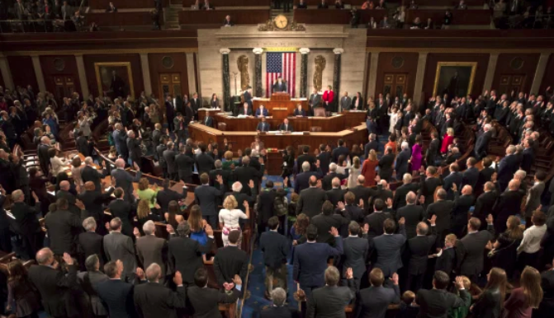
Y Que de la Gobernaza Empresarial?/And What of Corproate Goverfnace?
Empresas dentro y afuera de sistemas estatales de derecho
Enterprises within and beyond national legal systems
Empresas creatura del estado, propriedad de sus inversionistas, y propriamente una organización autonoma con sus deberes y responsabilidades
The character of legal personañlity—Creatures of the State, property or autonomous organ?
Derecho en tres partes: nacional, international, privado
Law in three parts: national, international, and private
Sistemas de gobernanza basada en el cumplimento de estados, sistemas internacionales y el mercado
Governance systems grounded in State, international, and market system cpmpliance regimes

Slide 42
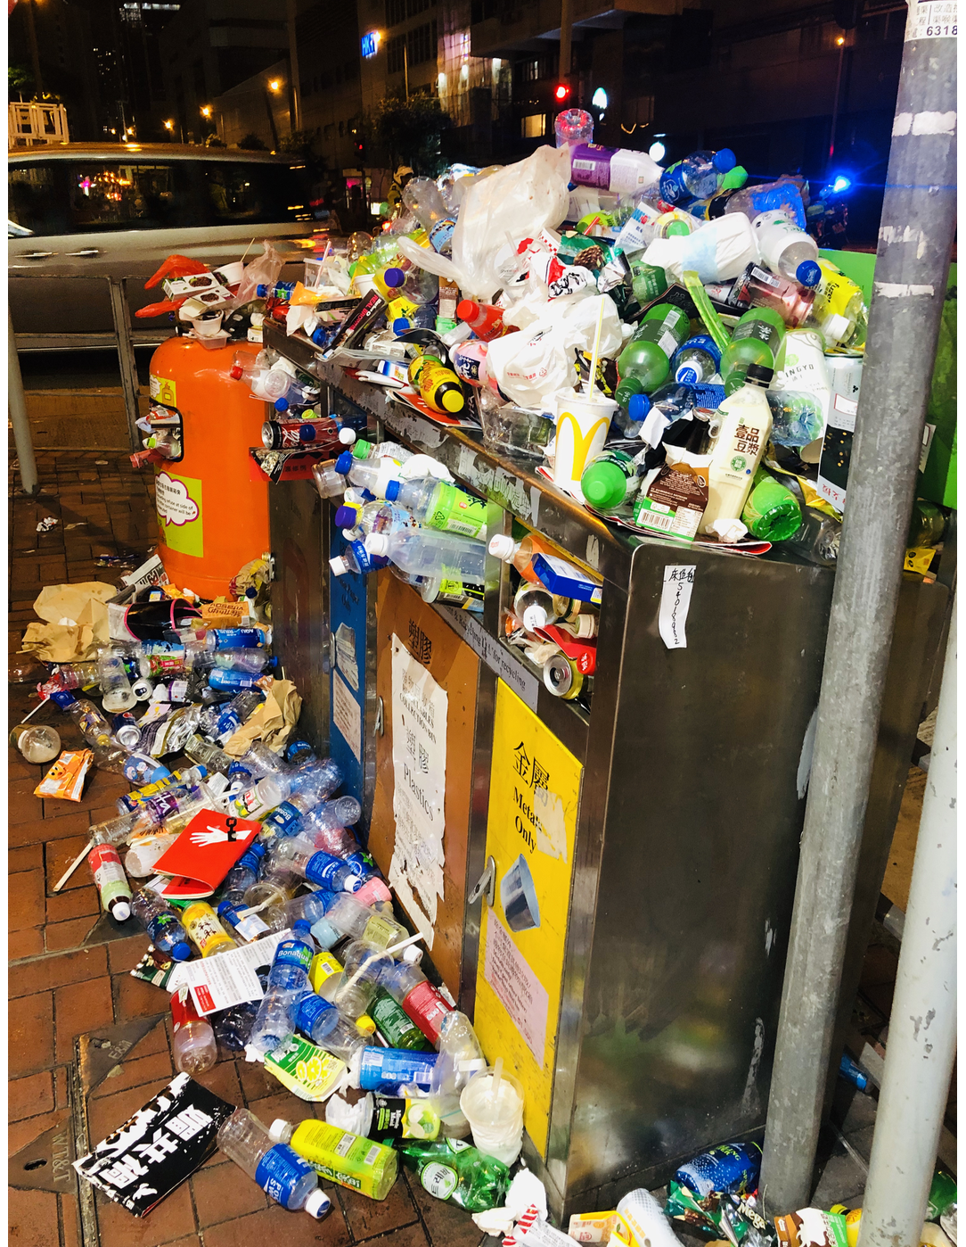
Interpenetrations
1st Pillar Administrative Legalities
Create Norms
Capacity building
Coordination upwards and downward
2nd Pillar Enterprise Operationalization
Create systems
Effective operation
Quality control and reporting
3rd Pillar Civil-Juridical Disciplines
Civil penalties (system integrity)
Rights vindication (ex ante; post facto)

Slide 43
Inter-penetraciones
1.er Pilar: Aspectos jurídico-administrativos
Establecimiento de normas
Fortalecimiento de capacidades
Coordinación ascendente y descendente
2.º Pilar: Operacionalización empresarial
Creación de sistemas
Operatividad efectiva
Control de calidad y elaboración de informes
3.er Pilar: Disciplinas civil-jurídicas
Sanciones civiles (integridad del sistema)
Reivindicación de derechos (ex ante; ex post)

Slide 44
Conflicts and Alignments
HRDD
To what extent may HRDD be tied to, or reshape, the fiduciary duty of care or good faith
Especially with respect to duty top monitor
Difference between legal risk (and compliance) and business risk?
Choice of Law
What law applied to matters of corporate governance?
Is corporate governance no only longer a matter of national law?
What is the nature of legal personality of the enterprise?
What is its connection between personality and purpose?
What institution drives either or both—that state? International organizations? The market?
What is the difference between corporate governance internationalism and corporate governance nationalism?

Slide 45
Conflictos y and Alineamientos
Debida Diligenica
¿En qué medida puede la HRDD vincularse al deber fiduciario de diligencia o de buena fe, o reconfigurar dicho deber?
Especialmente con respecto al deber de supervisión.
¿Cuál es la diferencia entre el riesgo legal (y de cumplimiento normativo) y el riesgo empresarial?
Elección de la ley aplicable
¿Qué ley rige en materia de gobierno corporativo?
¿Ha dejado el gobierno corporativo de ser una cuestión exclusivamente regida por el derecho nacional?
¿Cuál es la naturaleza de la personalidad jurídica de la empresa?
¿Cuál es la conexión entre la personalidad y el propósito?
¿Qué institución impulsa uno u otro —o ambos—: el Estado, las organizaciones internacionales o el mercado?
¿Cuál es la diferencia entre el internacionalismo y el nacionalismo en la gobernanza corporativa?

Slide 46
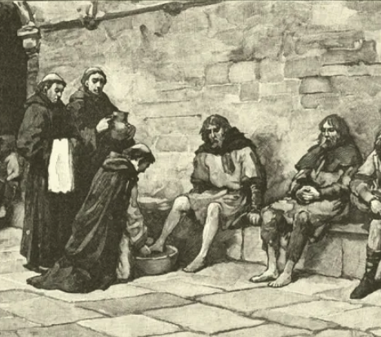
Putting it All Together: Norm Aligned Risk – Regulation Structures (the UNGPS) and Corporate Governance

Slide 47

UNGP: Corp Governance as Aligned Parallel Risk-Reg Structures
Reading Pillars 1-2-3 as interlinked interpenetrating institutional frameworks
Structural coupling among functionally differentiated institutional actors that together constitute the aggregated sum of human social relations
Due diligence Runs through this
Pillar 1
Macro regulation; coordination; and guidance function within territories
Supra coordination through international institutions and private actors
Pillar 2
Micro regulation; coordination; and guidance function within the territories of global production
Supra coordination through transnational alignments with NGOs, IOs, and states
Pillar 3
State coordinated systems of interlocking remedial mechanisms (judicial, administrative, data-based accountability)

Slide 48
Principios Rectores y Gobernanza empresariales estructuras paralelas y alineadas de riesgo y regulación
La comprensión de los Pilares 1, 2 y 3 como marcos institucionales interconectados e interpenetrantes
Acoplamiento estructural entre actores institucionales funcionalmente diferenciados que, en conjunto, constituyen la suma agregada de las relaciones sociales humanas
La debida diligencia atraviesa todo este entramado
Pilar 1
Macrorregulación; coordinación; y función de orientación dentro de los territorios
Supracoordinación a través de instituciones internacionales y actores privados
Pilar 2
Microrregulación; coordinación; y función de orientación dentro de los territorios de producción global
Supracoordinación a través de alineamientos transnacionales con ONG, organizaciones internacionales y Estados
Pilar 3
Sistemas coordinados por el Estado de mecanismos correctivos interconectados (judiciales, administrativos y de rendición de cuentas basada en datos)

Slide 49

Questions/Discussion

Slide 50
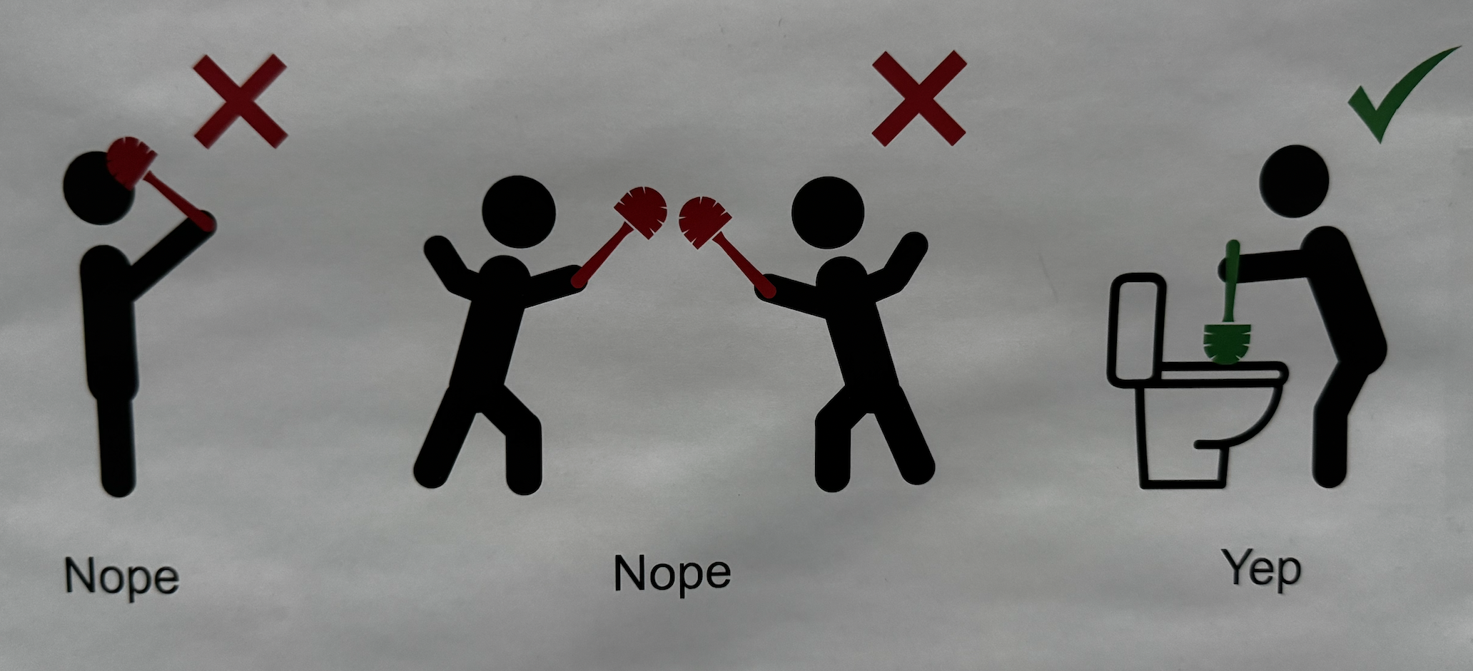
Gracias!

